Slide 1
Příprava na NIS2
- těžko na cvičišti, lehko na bojišti
Jan Kozák, Presale Technical Specialist
kozak@axenta.cz

Slide 2

AGENDA
Představení axenta
Vektory útoku, praktická ukázka
Problematika NIS2
Jak to děláme

Slide 3
Kdo jsme / víme jak na to
© 2009 [2002]

Slide 4

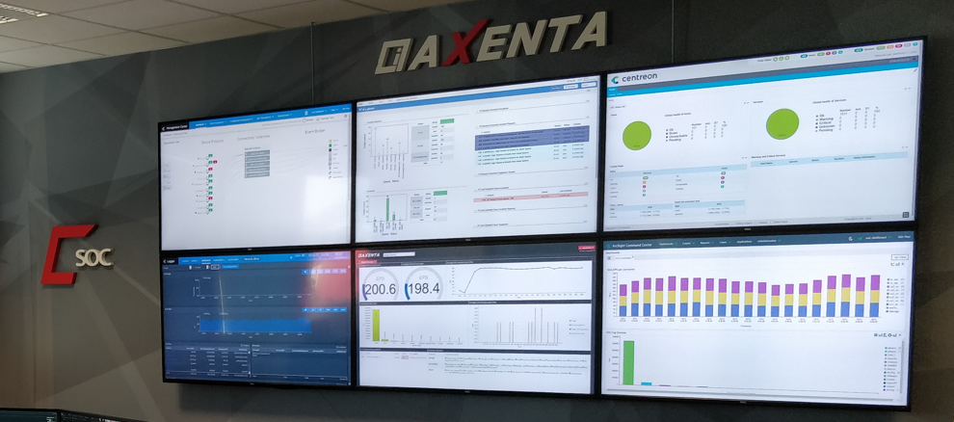

Co děláme?
Služby a procesy
v rámci IB a KB
Služby
bezpečnostního dohledového centra
(SOC)
Technologie pro
monitoring
kybernetické bezpečnosti

Slide 5


































































Kybernetická bezpečnost pro každého
Finance
Utility
Public + ostatní

Slide 6








Technologická Spolupráce
Sdružení českých a slovenských firem a expertů zabývajících se kyber. bezpečností
Založeno 2018
15 členů
Založeno 2010
20 členů
    Systémoví integrátoři
    Konzultační specialisté

Slide 7
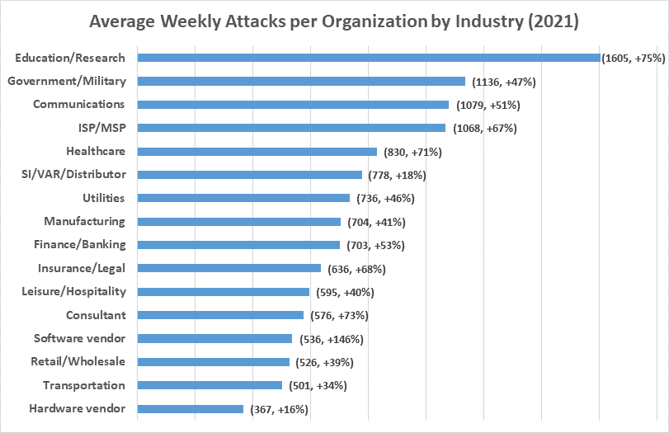
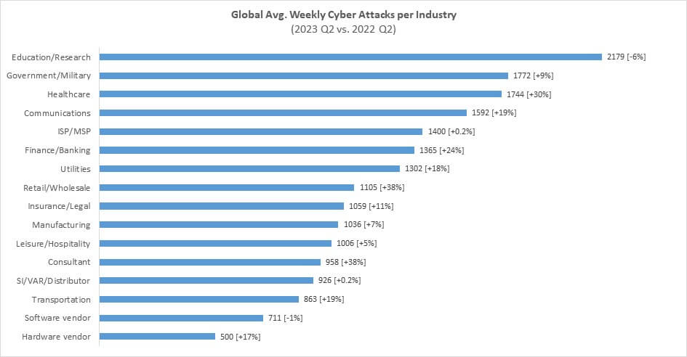
Nejčastější cíle v čase
* Check Point Security Report 2021a 2023

Slide 8
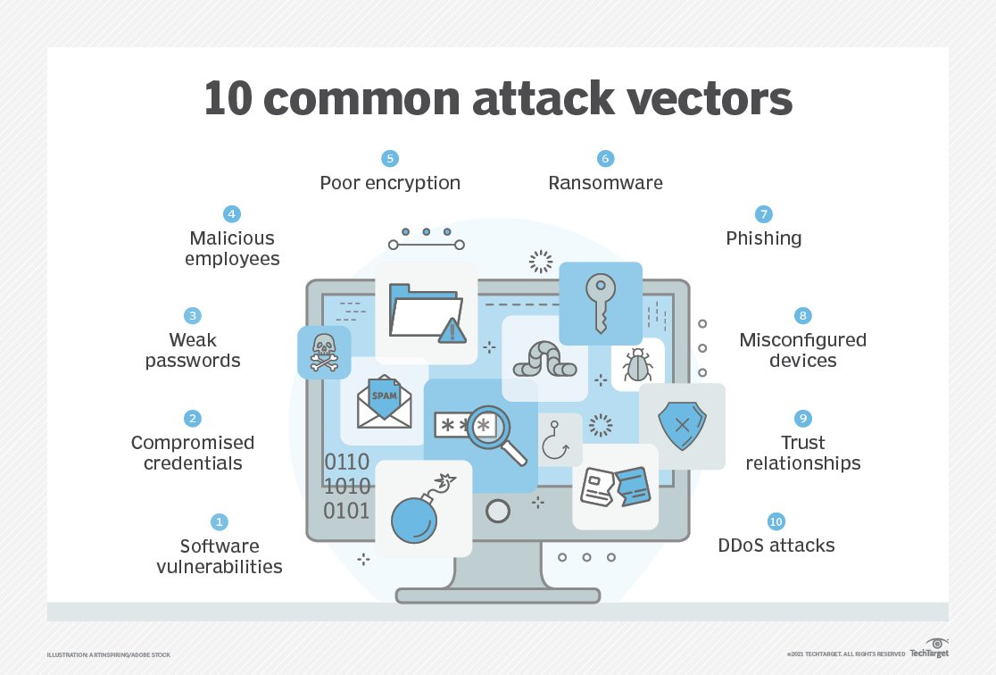
Nejčastější vektory útoku

Slide 9
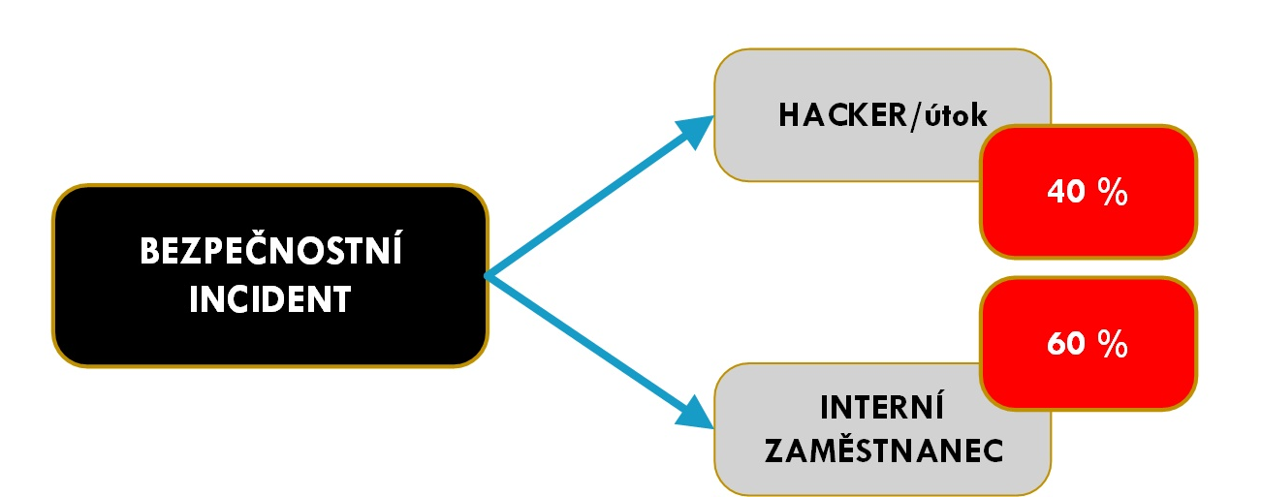
Dokonalá bezpečnost / Proti čemu a čím se chránit

Slide 10
Praktická úkázka jak snádné to je

Slide 11
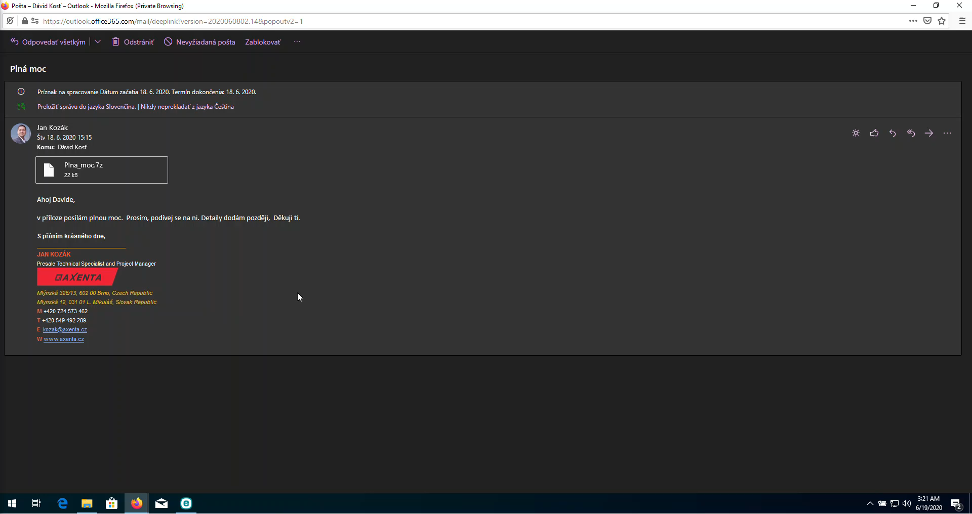

Slide 12

Lepší špetka prevence než pytel nápravných opatření!
Zdroj: army.cz

Slide 13
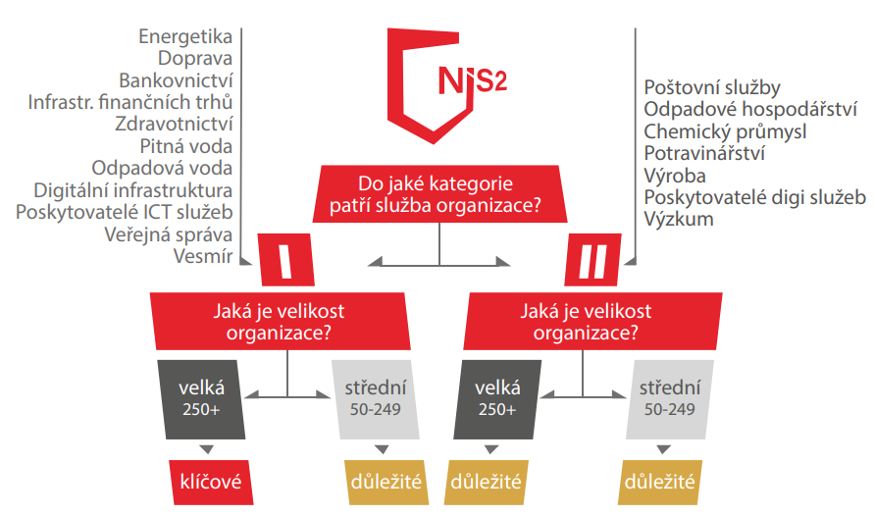
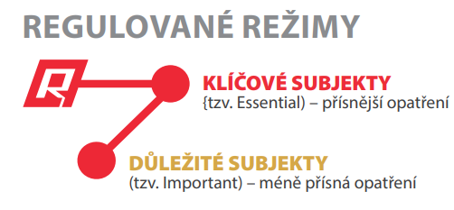
Subjekty zařazené do NIS2
    Významné rozšíření odvětví a pododvětví
    Rozdělení subjektů
Notes:
Je to smernica nie nariadenie = štát podľa analýzy rizík na úrovni štátu môže nariadiť povinnosť aj iným ako spomenutým subjektom
Nutnosť sledovať a venovať sa tejto problematike Nisu2
První podmínka pro identifikaci povinné osoby, je poskytovat alespoň jednu službu ze seznamu regulovaných služeb.
Druhá podmínka je velikost společnosti. Regulovány budou střední a velké podniky (podle platných definic velikosti podniků).
Stredné a veľké z dôvodu, že EU predpokladá, že si to budú môcť finančne dovoliť.
Při některých službách bude organizace regulována bez ohledu na velikost.

Slide 14

Hlavní motivace Evropské unie
Efektivní řešení kyber. Incidentu.
Lepší a intenzívnejší spolupráce mezi členskými státy.
Zajištění vysoké společné úrovně bezpečnosti sítí a IS v EU
Zvýšení odolnosti podniků působících v EU (zavedení opatření).
Reagování na globální situace a ochrana občanů a ekonomiky

Slide 15
Odpovědnosti a sankce
    Pozastavení licencí k poskytované službě
    Veřejné zveřejnění při porušení
    Odebrání certifikací
    Dočasný zákaz výkonu řídící funkce
    Výška sankce pro důležitý subjekt – horní hranice je 7 mil. Euro nebo 1,4 % z obratu
    Výška sankce pro klíčový subjekt – horní hranice je 10 mil. Euro nebo 2 % z obratu
Harmonogram
16.12.2020
Přijatý návrh
NIS2
Prosinec 2022
Finální znění
NIS2
10/2023
Novelizace zákona
16.10.2023
07/2024
Nové povinnosti
První vyrozumění od NÚKIB
Notes:
fyzické osoby v regulované organizaci – zákaz výkonu funkcie
Nás zauíma priebeh počas roka 2023 a následne posledný údaj

Slide 16
Jak se připravit na NIS 2 v organizaci?

Slide 17
Kybernetická bezpečnost
Organizační bezpečnost (role)
Správa a ověření identit
Bezpečnost komunikačních sítí.
Nástroje
Záznam událostí ICT, sběr a vyhodnocení
Fyzická bezpečnost
Zvládání bezpečnostních událostí a incidentu
Řízení dodavatelů, zdrojů, provozu
Procesy
Řízení bezpečnosti informaci
Řízení kontinuity činnosti
Řízení přístupů
Ochrana před škodlivým kódem
Detekce kybernetických bez. událostí
Kryptografické prostředky
Lidé
Manažerské zajištění (odpovědnost)
Interní zdroje
(oddělení ICT)
Externí zdroje
(konzultanti, služby SOC)

Slide 18
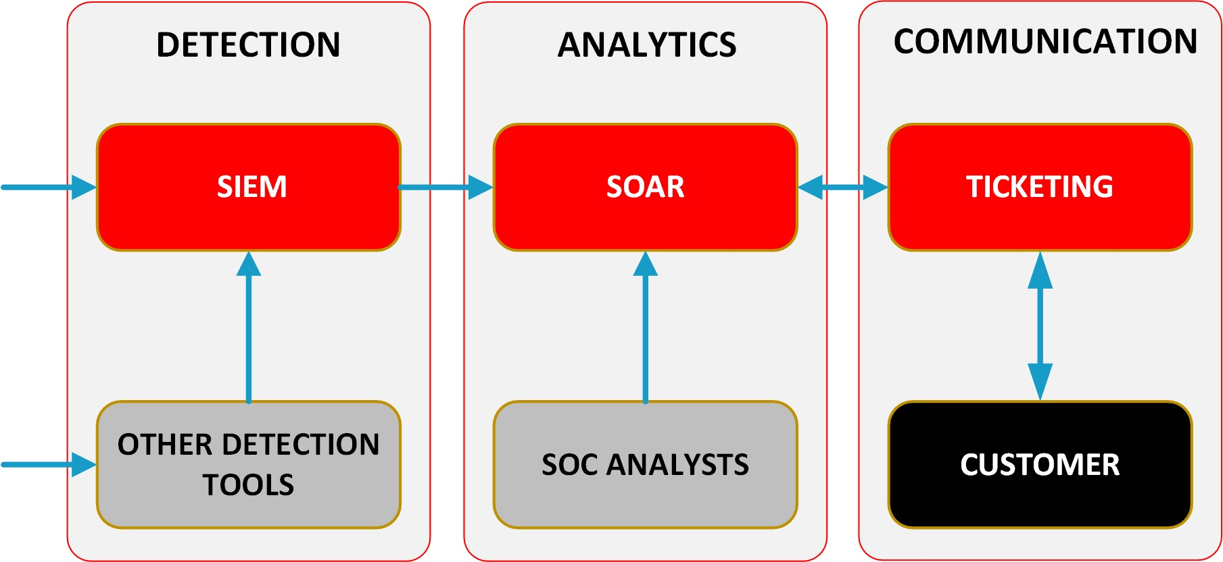
Jak to děláme?
Detekce
Analytika
Komunikace

Slide 19

Software
  Event Management, SIEM, UBA, NDR, EDR, VA, SOAR, Provozní monitoring, Ticketing, Dashboardy
Analytika
  Hunting Unknown Unknowns
  Reporting/KPI
  Threats Exchange/MISP
  Threats Intelligence
  Vulnerability Management
  Runbooks / The Hive
Lidé
Procesy
  Incident Response, konzultace, tvorba obsahu, vzdělávání
  CSIRT, Forensics, Purple team
Intelligence-driven
Full-cyberchain
Time & cost-effective

Slide 20



Děkuji
SIEM
Security
Investigate
●●
User Behavior Anomaly
IT operations
Continuous compliance
Mobile Monitoring
Storage
Big Data
Security Analytics
Log Management
Workbench
managed cloud
in-house/legacy
custom apps
Apps
Systems Monitoring
Applications
SaaS
Insider threats
Virtual
Contextual Security Intelligence
Cloud security
350+ CEF partners

